Slide 1
Certificação de Projetos Seis Sigma Inserir Título do Projeto

Slide 2
Análise
D
M
A
I
C
Etapa de análise
A etapa de análise será responsável pela comprovação das causas para o baixo valor do indicador OTIF_entregas levantadas na etapa anterior através de fatos e dados. As análises utilizadas serão teste de igualdade de variâncias, teste ANOVA, testes de hipótese para duas amostras e teste Qui-quadrado, serão comprovadas três causas para sequencia do projeto e as demais serão dadas como comprovadas. As causas a serem comprovadas e os respectivos métodos serão:
Falta de Mapa Geográfico:
Teste de igualdade de variâncias
Teste ANOVA
Teste de hipótese
Composição Fracionada de cargas:
Teste qui-quadrado
Prazos acordados para sábados e domingos:
Teste qui-quadrado

Slide 3
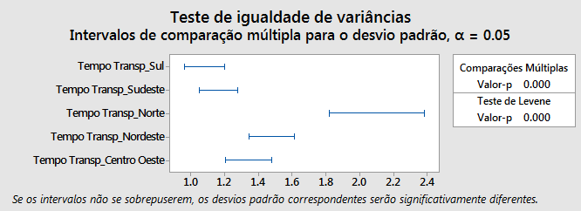
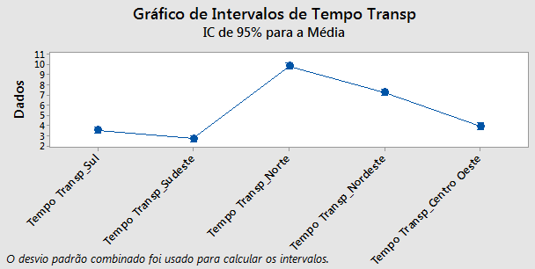
Análise
D
M
A
I
C
Análise falta de mapa Geográfico
A primeira análise visa avaliar os prazos de entrega entre as diferentes regiões geográficas, buscando saber se existem diferenças significativas entre as variâncias e as médias dos prazos de entrega. O p-valor do teste de igualdade de variâncias para comparações múltiplas retornou o valor 0,00, como p-valor<0,05, indica que rejeitamos a hipótese nula, de que todas as variâncias são iguais, e portanto, pelo menos uma das variâncias é diferente.
O p-valor do ANOVA foi de 0,00, como p-valor<0,05, rejeitamos a hipótese nula, o que indica que pelo menos uma média é diferente. Os gráficos apresentam as informações de forma visual. É possível perceber que todos os estados presentam variações diferentes no tempo de entrega, e que o estado norte apresenta maior variação dentre todos. É possível ainda verificar que a média é significativamente diferente, sendo que as entregas ocorrem de 2 a 3 dias na região sudeste, e podem levar mais de 10 dias na região norte. Isso indica que a falta de um mapa geográfico pode ser um grande problema, uma vez que o desconhecimento de tais informações pode ter como consequência a solicitação de prazos incorretos. Portanto o próximo passo é analisar a relação entre os tempos de transporte e os prazos acordados.

Slide 4
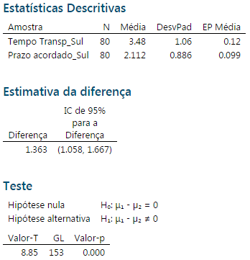
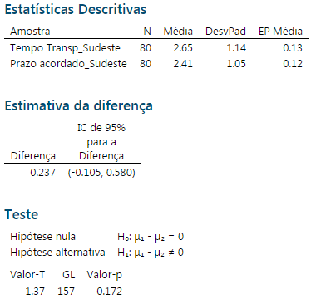
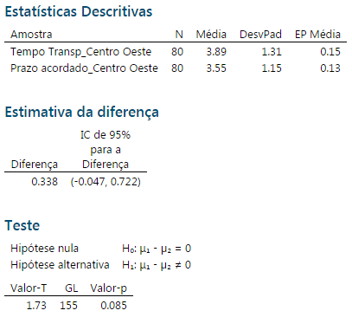
Análise
D
M
A
I
C
Análise Tempo de transporte x Prazo acordado
Região sul
Região sudeste
Região centro-oeste

Slide 5
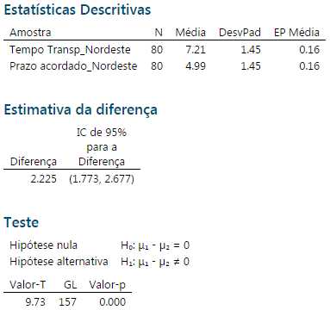
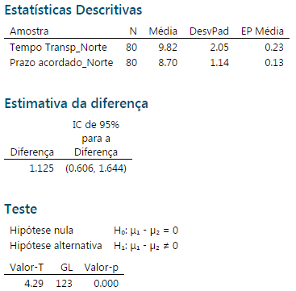
Análise
D
M
A
I
C
Análise Tempo de transporte x Prazo acordado
Região nordeste
Região norte
Analisando a situação por região, é possível avaliar que a média do tempo de transporte e do prazo de entrega solicitado é diferente em 3 situações, nos estados sul, nordeste e norte, sendo a diferença mais crítica no estado Nordeste, em que a diferença média dos prazos é de mais de 2 dias. A análise estatística retornou p-valor<0,05 nesses três casos, portanto é possível comprovar através das medidas estatísticas que o prazo que vem sendo solicitado está de fato em desacordo com a média de tempo da entrega, na maior parte dos estados. Tendo em vista que o escopo considerado são entregas que se originam no sudeste, é possível notar ainda que existe uma relação direta entre a distância de entrega e os atrasos, sendo que os únicos estados que ocorrem entregas dentro dos prazos pedidos são sudeste e centro-oeste, que apresentaram p-valor>0,05, indicando prazos solicitados coerentes com tempo de entrega. Dessa forma, é possível comprovar que a falta de mapa geográfico do sistema está relacionado ao baixo valor do indicador OTIF_entrega.

Slide 6
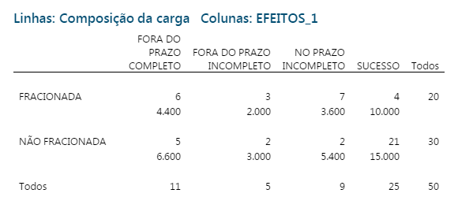
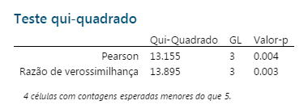

Análise
D
M
A
I
C
Composição fracionada de carga
Os dados de composição fracionada e não fracionada foram registrados de acordo com o status da entrega, e analisados através da metodologia qui-quadrado. Temos as seguintes hipóteses:
$$H_{0}=Não há associação entre as variáveis analisadas$$
$$H_{a}=Há associação entre as variáveis analisadas$$
O p-valor da análise resultou 0,003, p-valor<0,05, portanto rejeitamos a hipótese nula, e comprovamos que existe associação entre as variáveis, ou seja, a carga ser ou não fracionada, influencia no status final da entrega , e portanto no indicador OTIF_Entrega.

Slide 7
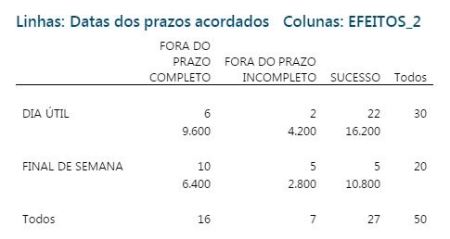

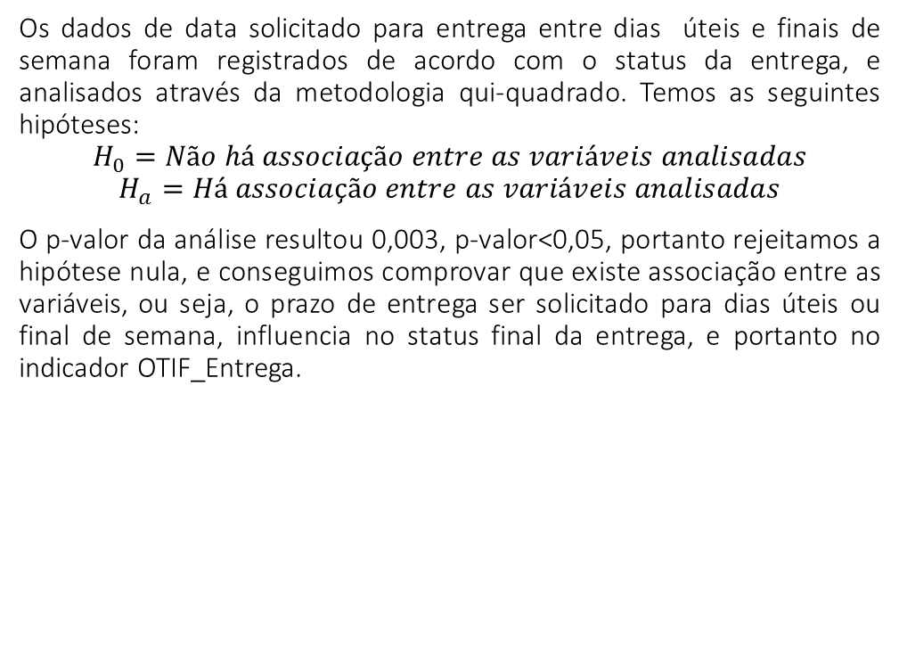
Análise
D
M
A
I
C
Prazos acordados para sábados e domingos
Os dados de data solicitado para entrega entre dias úteis e finais de semana foram registrados de acordo com o status da entrega, e analisados através da metodologia qui-quadrado. Temos as seguintes hipóteses:
$$H_{0}=Não há associação entre as variáveis analisadas$$
$$H_{a}=Há associação entre as variáveis analisadas$$
O p-valor da análise resultou 0,003, p-valor<0,05, portanto rejeitamos a hipótese nula, e conseguimos comprovar que existe associação entre as variáveis, ou seja, o prazo de entrega ser solicitado para dias úteis ou final de semana, influencia no status final da entrega, e portanto no indicador OTIF_Entrega.

Slide 8
Análise
D
M
A
I
C
Tendo em vista a comprovação de todas as causas priorizadas, na próxima etapa iremos tratar o plano de ação das seguintes causas:
ESFORÇO BAIXO E IMPACTO BAIXO (QUICK WINS)
Composição fracionada de carga
Composição não planejada
Prazos acordados para sábados e domingos
Falta de avaliação sistemática da voz do cliente
ESFORÇO BAIXO E IMPACTO ALTO
Falta de mapa Geográfico do sistema
Desconhecimento da capacidade de escoamento
Desconhecimento do estoque
ESFORÇO ALTO E IMPACTO ALTO
Antecipação de pedidos

